Slide 1
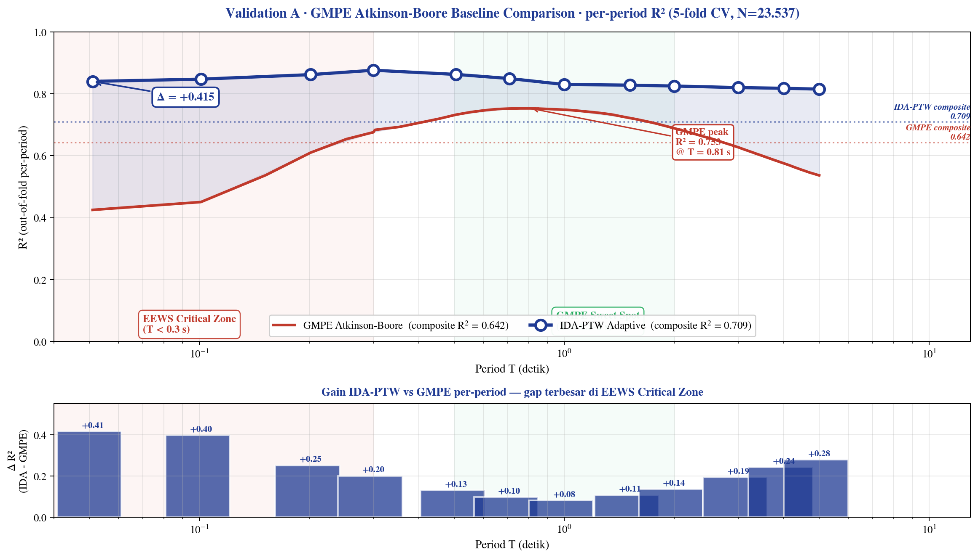
VALIDATION A · GMPE ATKINSON-BOORE · Per-Period R² Comparison · N=23.537 traces
5-fold CV · 103 periode
PERFORMA
Composite R²
GMPE Atkinson-Boore: 0.642
IDA-PTW Adaptive: 0.709
Δ composite: +0.067
EEWS CRITICAL
Zona Periode Pendek (T < 0,3 s)
GMPE @ T=0,051 s: 0.425
IDA-PTW @ T=0,051 s: 0.840
Δ max per-period: +0.415
GMPE SWEET SPOT
Periode Menengah (T 0,5-2 s)
GMPE peak @ 0,81 s: 0.753
IDA-PTW @ 1 s: 0.830
Δ marginal: +0.082
◆ TAKEAWAY — PARADOKS YANG MEMVALIDASI TESIS
GMPE R² jatuh ke 0,425 di EEWS Critical Zone (T < 0,3 s) BUKAN kelemahan kalkulasi — ini fenomena fisis well-documented:
(1) high-frequency content sangat variabel · (2) GMPE empirical 3-parameter tidak menangkap rupture asperity · (3) Vs30 saja kurang untuk f > 5 Hz · (4) σ_total terbesar di T < 0,5 s
Inilah ruang yang diisi IDA-PTW: Δ R² +0,415 di T = 0,051 s — gap terbesar justru di zona paling kritis untuk early warning.
Source data: gmpe_baseline.csv (GMPE 103 periods OOF) + comparison_r2_table.csv (IDA-PTW 12 anchors) · task16 baseline N=23.537
Hanif A. Nugraha · FMIPA UI · BMKG

